Slide 1
SISTEMA URINARIO Sistema Uropoietico e Sistema Urinifero (Vie Urinarie)

Slide 2
VIE URINARIE Sistema Urinifero

Slide 3
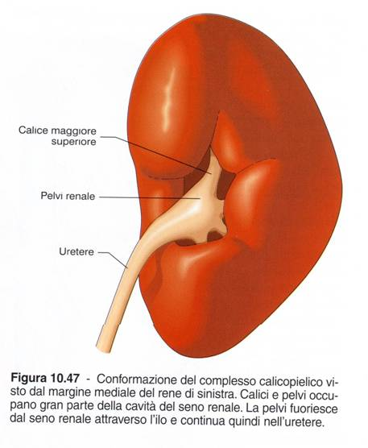
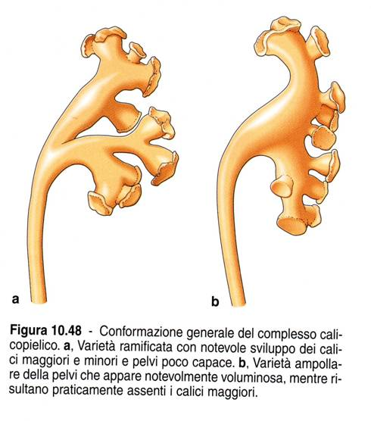
SISTEMA dei CALICI e PELVI RENALE (complesso “ CALICO-PIELICO ”)
CALICI MINORI
PELVI
PELVI
CALICI MAGGIORI

Slide 4
COMPLESSO CALICO-PIELICO
Si trova nel Seno Renale ed è costituito dai CALICI MINORI, che »abbracciano» l’ Apice delle Piramidi Midollari, in quella che viene definita la Papilla, a livello della quale si aprono i DOTTI COLLETTORI che scaricano l’ Urina Definitiva
I CALICI MINORI convergono in 3 – 4 CALICI MAGGIORI. A loro fa seguito la PELVI (o Bacinetto) RENALE, che si posiziona a livello dell’ Ilo, costituendo il primo tratto dell’ Uretere.

Slide 5
SISTEMA dei CALICI e PELVI RENALE (complesso “ CALICO-PIELICO ”)
CALICI MINORI
PELVI
PELVI
CALICI MAGGIORI

Slide 6
COMPLESSO “CALICO-PIELICO”
Il Lume delle formazioni costituenti il Complesso Calico-Pielico è rivestito da una Tonaca Mucosa con EPITELIO di TRANSIZIONE, definito anche come Epitelio Polimorfo (o Plastico), in quanto può modificare sia la sua disposizione in strati, sia l’ altezza delle cellule, sulla base del grado di riempimento della struttura interessata.
È presente pure una TONACA MUSCOLARE, la cui Muscolatura Liscia va a formare una sorta di Sfintere a livello della Papilla della Piramide Renale, nel punto di incontro con il Calice Minore.

Slide 7
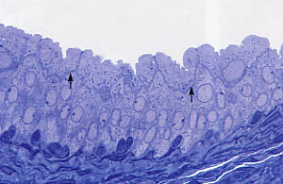
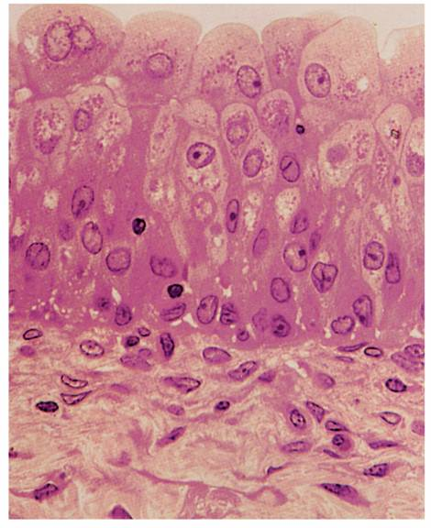
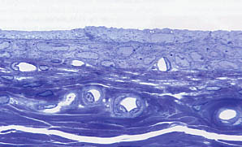
EPITELIO di TRANSIZIONE (UROTELIO)
Rilasciato
Disteso

Slide 8
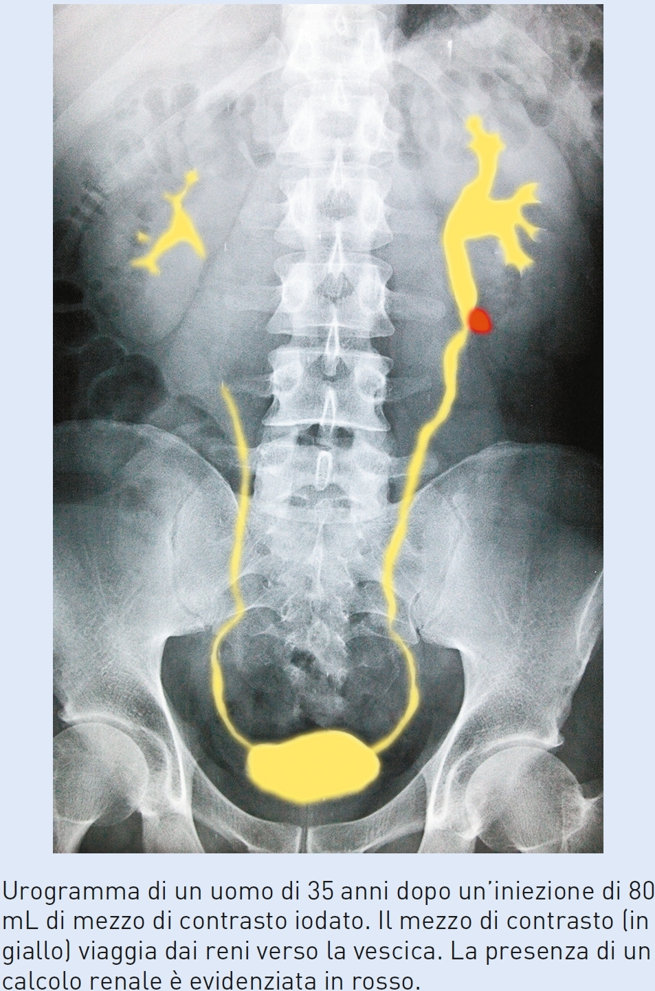

Slide 9
URETERE
Organi cavi, pari che collega la PELVI del Complesso Calico-Pielico con la Vescica Urinaria.
Si localizza nello Spazio Retroperitoneale poggiando sulla parete addominale posteriore.
Si distinguono le seguenti porzioni anatomo-topografiche:
ADDOMINALE
PELVICA
INTRAMURALE VESCICALE

Slide 10
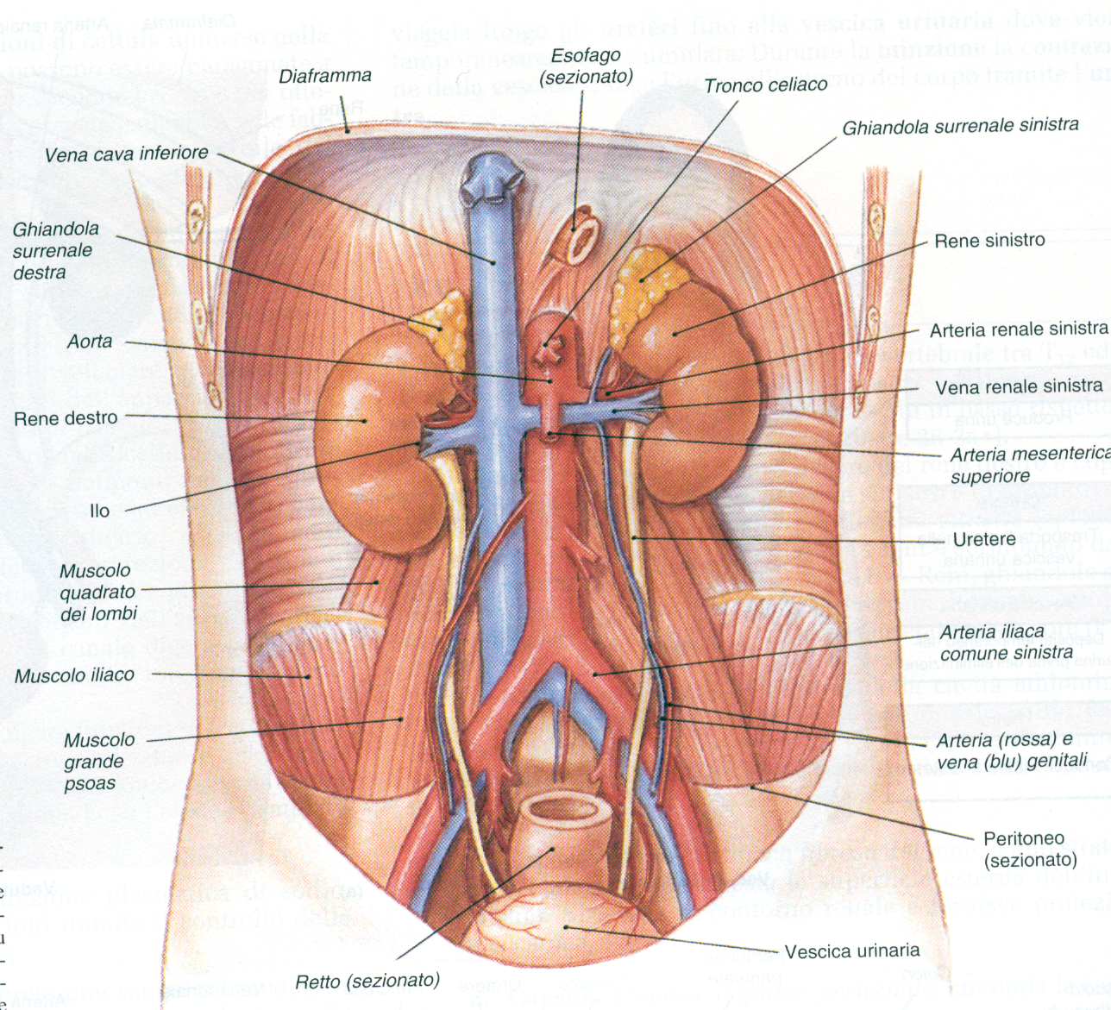
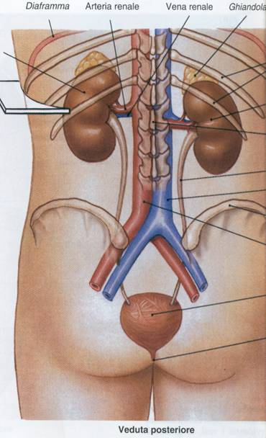
URETERE: LOCALIZZAZIONE TOPOGRAFICA

Slide 11
URETERE: RAPPORTI PRINCIPALI
Nella Porzione ADDOMINALE:
ANTERIORMENTE: tramite il Peritoneo con le ANSE dell’ Intestino Tenue Mesenteriale (a DESTRA anche col Duodeno), con i VASI GONADICI.
POSTERIORMENTE l’ Uretere si rapporta con il Muscolo Grande Psoas della Parete Addominale Posteriore.
Nella Porzione PELVICA:
Nel MASCHIO è «scavalcato» dal Dotto Deferente
Nella FEMMINA contribuisce a delimitare la Fossa Ovarica e si rapporta con l’ Arteria Uterina

Slide 12
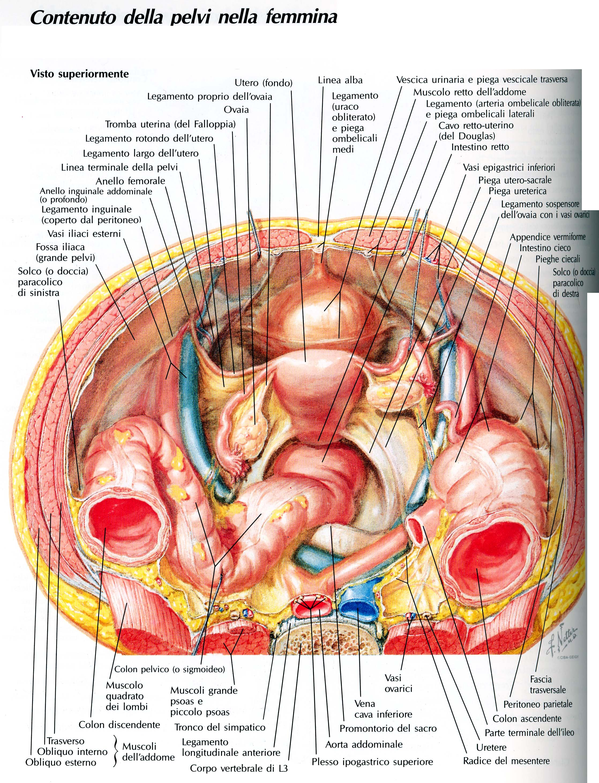
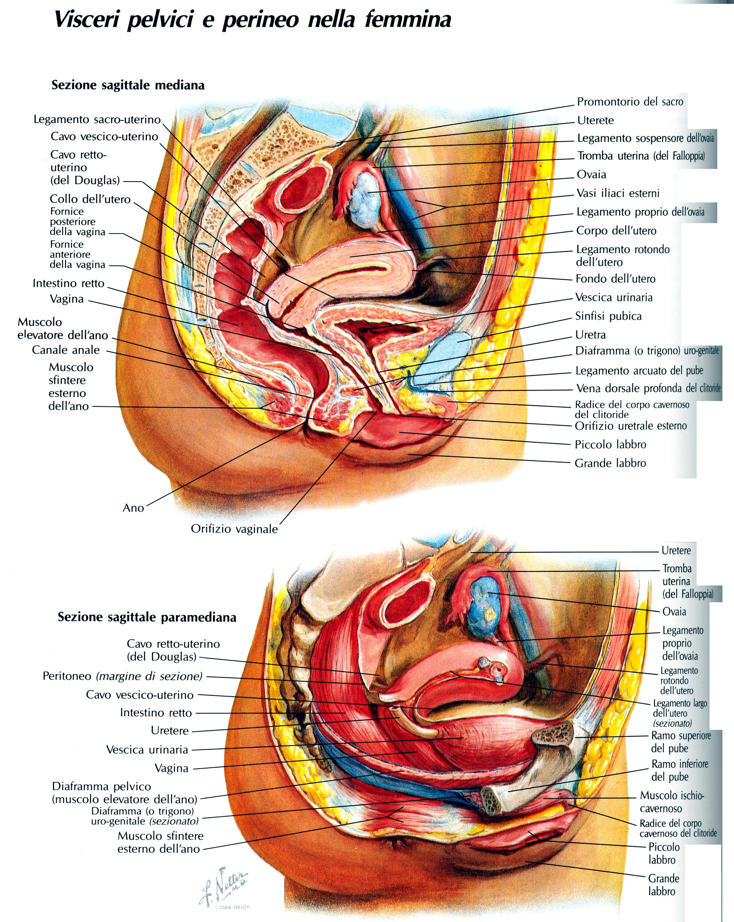
FEMMINA: VISCERI PELVICI

Slide 13
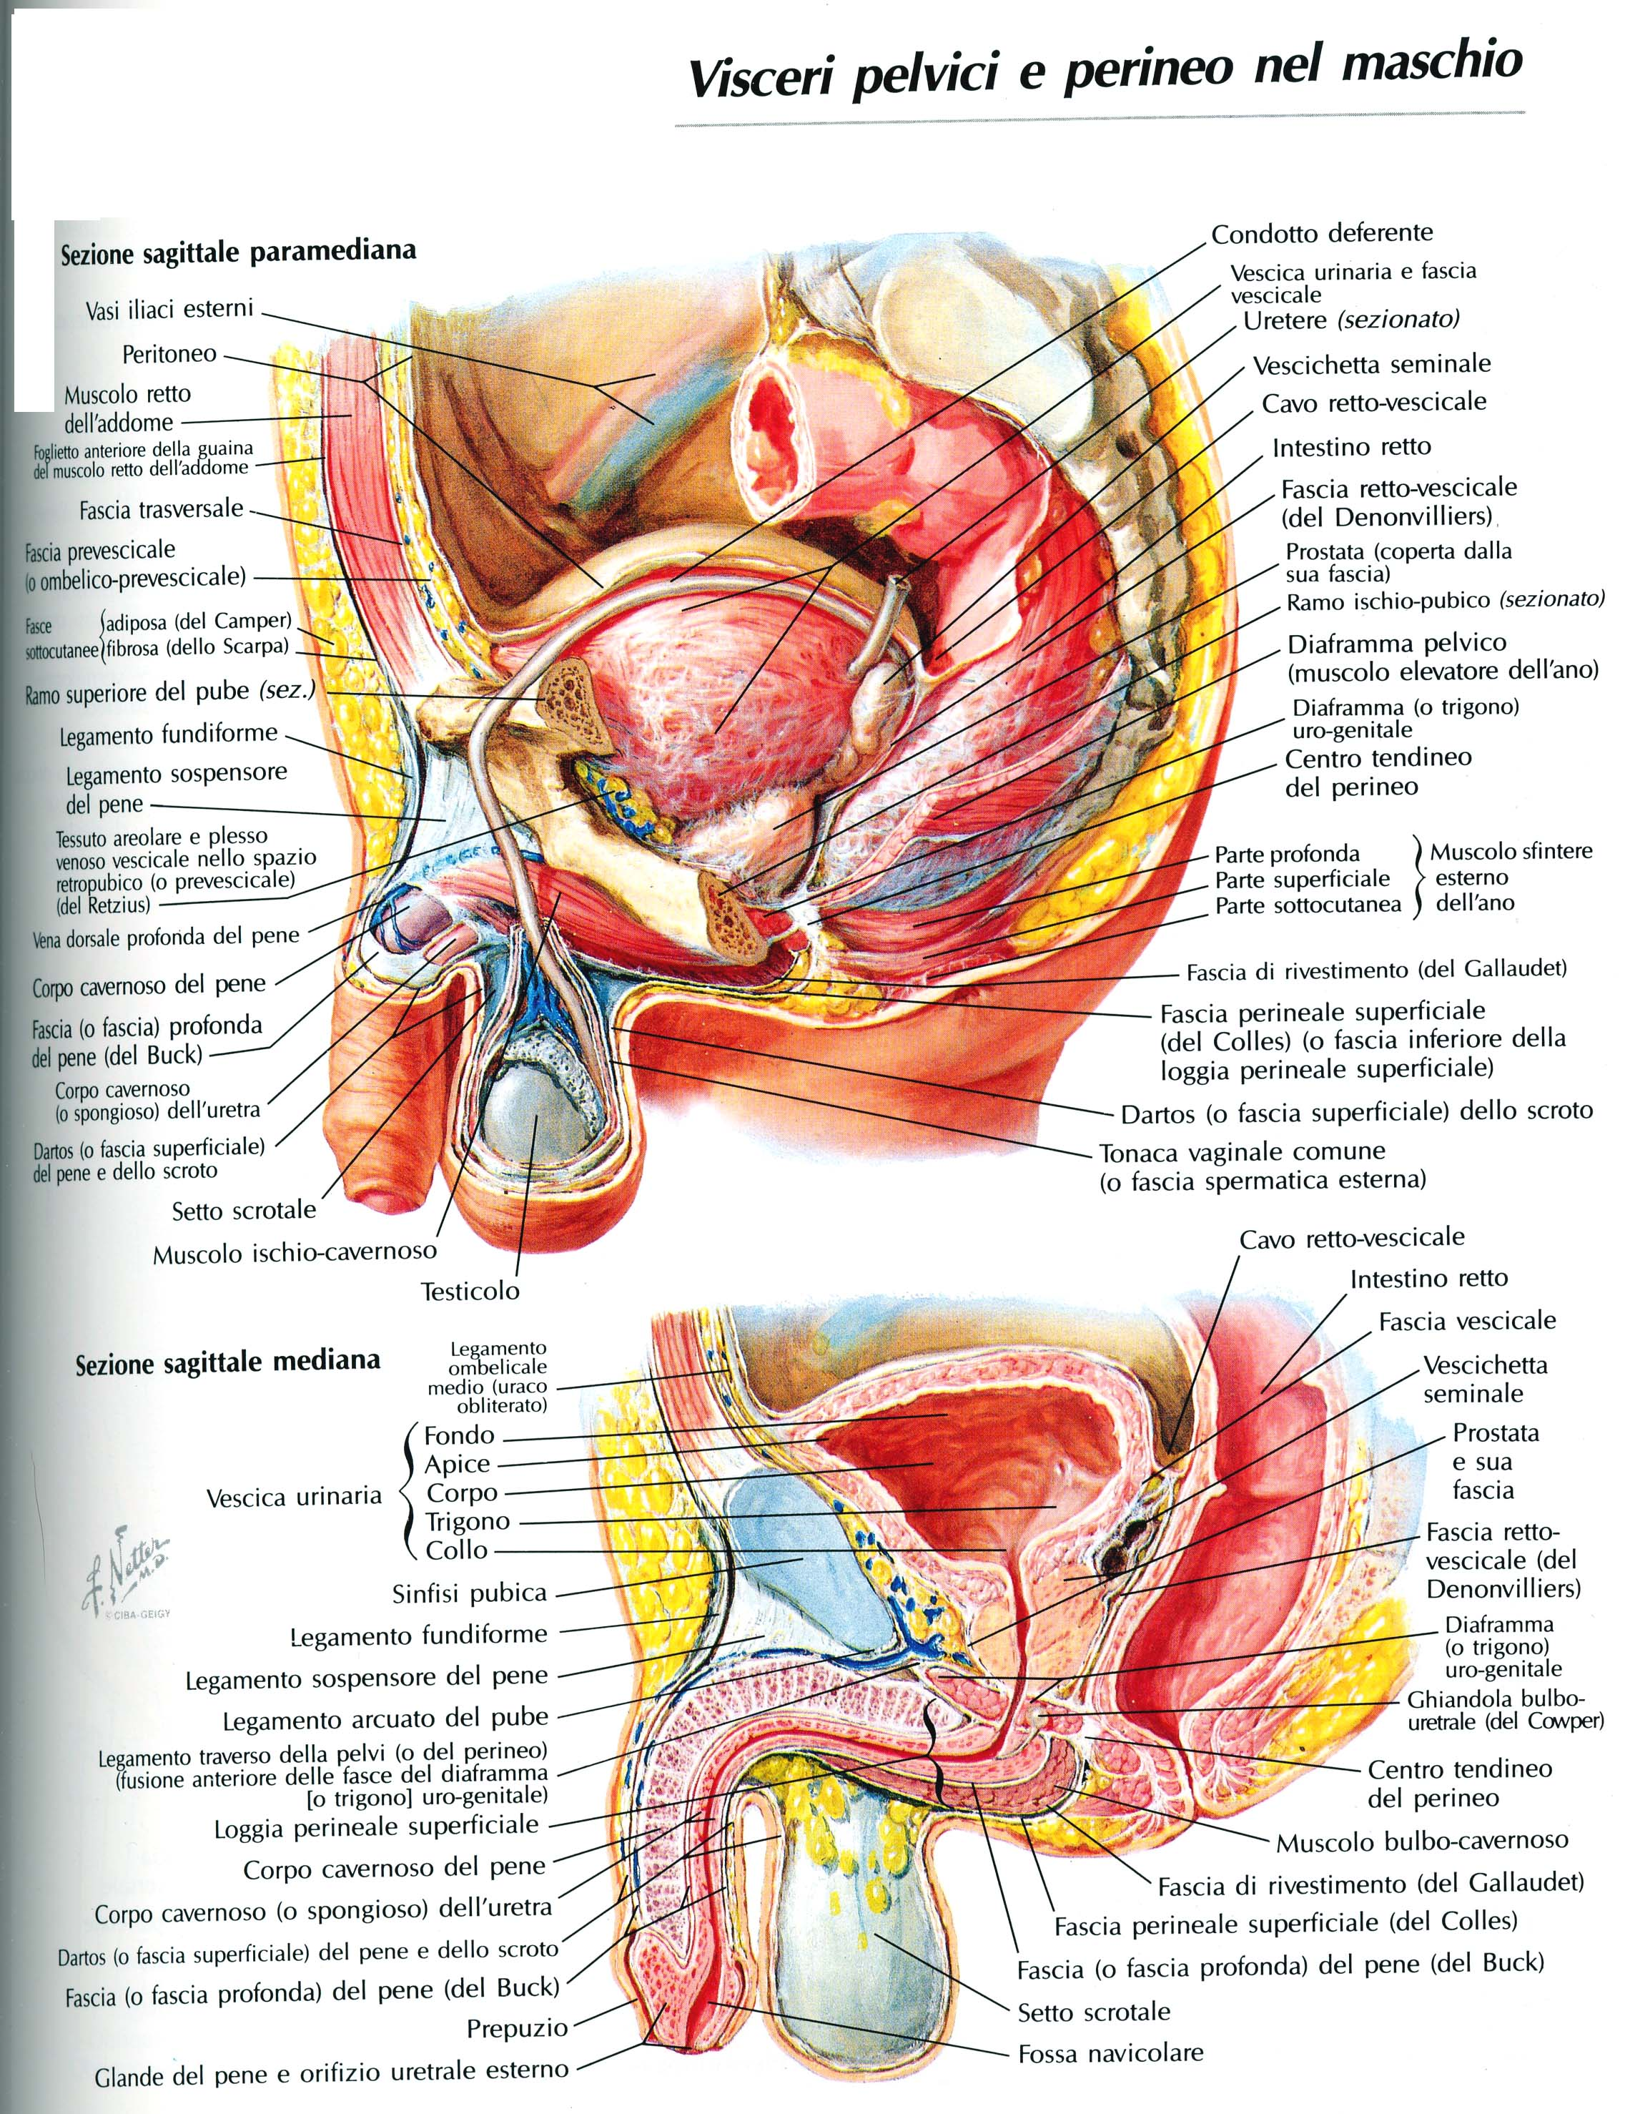
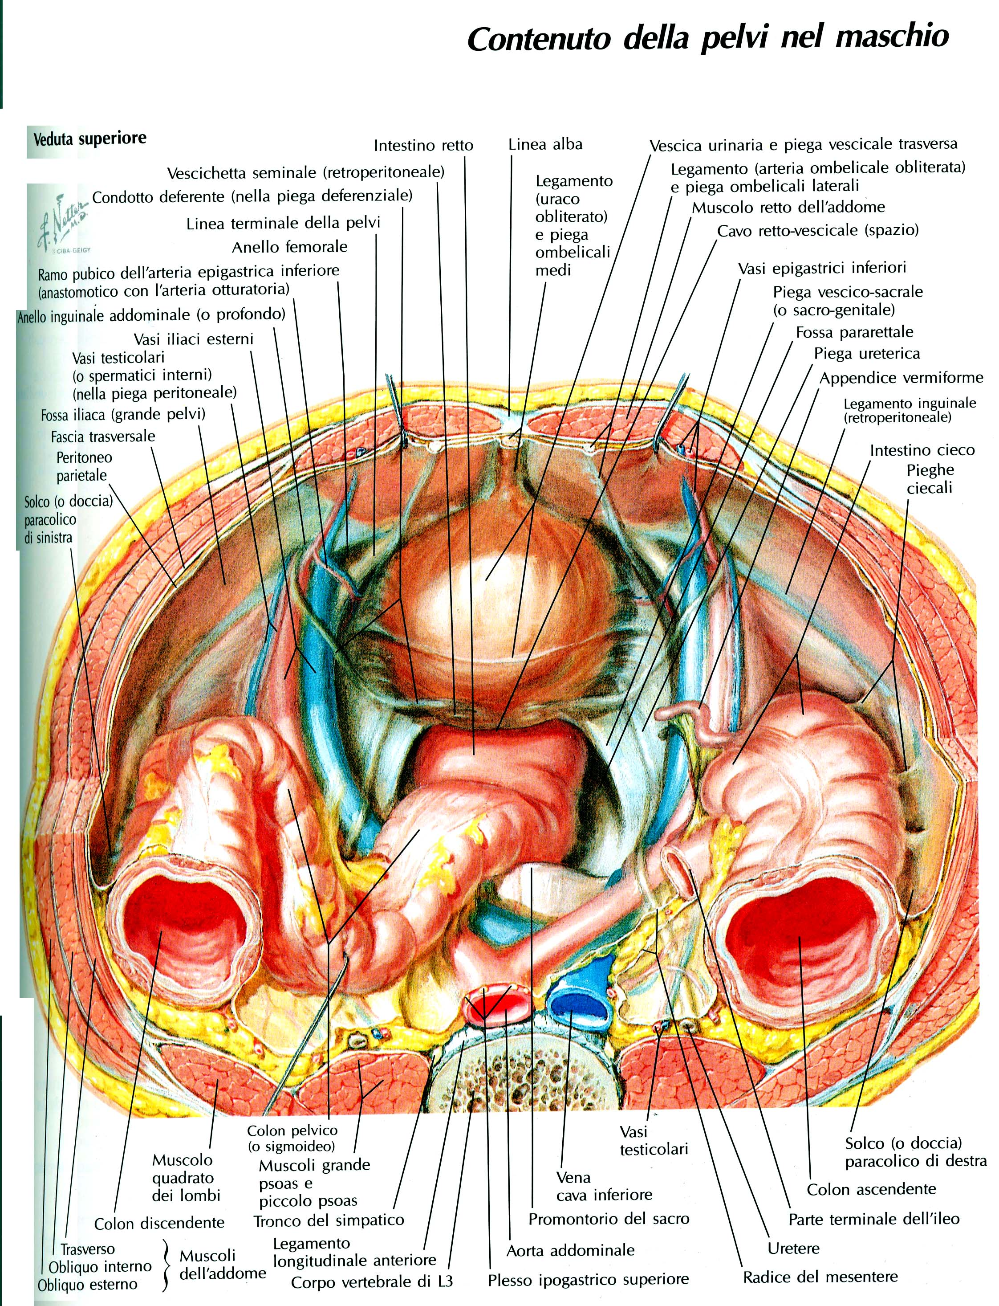
MASCHIO: VISCERI PELVICI

Slide 14
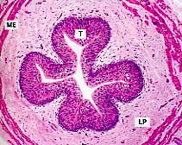
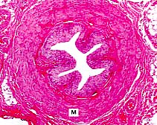

Slide 15
STRUTTURA DELL’ URETERE

Slide 16
STRUTTURA DELL’ URETERE
TONACA MUCOSA, con EPITELIO di TRANSIZIONE (Urotelio) con Lamina Propria di Tessuto Connettivo Fibrillare
TONACA MUSCOLARE con uno STRATO INTERNO LONGITUDINALE ed uno ESTERNO CIRCOLARE
TONACA AVVENTIZIA, di Tessuto Connettivo Fibrillare, che media i rapporti dell’ Organo con strutture contigue

Slide 17
VESCICA URINARIA: ASPETTI ANATOMO-TOPOGRAFICI
MASCHIO
FEMMINA

Slide 18
VESCICA URINARIA
Organo CAVO, IMPARI, localizzato nella Regione PELVICA.
Vi occupa la LOGGIA VESCICALE, delimitata dalla BRANCHE ISCHIO-PUBICHE, dalla SINFISI PUBICA e dal MUSCOLO ELEVATORE DELL’ANO; posteriormente l’ UTERO e la VAGINA nella Femmina e l’INTESTINO RETTO nel Maschio
È deputata a raccogliere l’ URINA DEFINITIVA come «deposito temporaneo» della stessa, che sarà poi espulsa all’ esterno attraverso l’ Uretra

Slide 19
VESCICA URINARIA: ASPETTI ANATOMO-TOPOGRAFICI
MASCHIO
FEMMINA

Slide 20
VESCICA ASPETTI ANATOMO-MACROSCOPICI
La FORMA della Vescica Urinaria è meglio definibile ad Organo RIEMPITO. In tale condizione, le pareti appaiono DISTESE e viene assunta una FORMA A GLOBO, che tende a superare, SUPERIORMENTE, la SINFISI PUBICA.
In questa situazione di VESCICA DISTESA si possono DESCRIVERE le seguenti porzioni:
- BASE (o FONDO), situata posteroinferiormente
- CORPO, che presenta con UNA FACCIA ANTERIORE, UNA POSTERIORE e 2 LATERALI
- il COLLO, diretto INFERIORMENTE
- APICE rivolto anteriormente

Slide 21
MEZZI DI FISSITA’ e PERITONEO
La VESCICA URINARIA è mantenuta FISSA nella sua localizzazione dai LEGAMENTI VESCICO-OMBELICALI LATERALI e MEDIANO (residui delle Arterie Ombelicali e dell’ Uraco della vita intrauterina). Un ulteriore SISTEMA LEGAMENTOSO ANTERO-POSTERIORE (dal PUBE al SACRO e COCCIGE) mantiene fissa la porzione del COLLO.
La Vescica può espandersi SOLO verso l’ALTO, dove è presente il PERITONEO (che favorisce lo scorrimento delle Anse Intestinali poste superiormente). Il PERITONEO «si riflette» posteriormente nello SCAVO VESCICO-UTERINO (nella Femmina) e nello SCAVO VESCICO-RETTALE (nel Maschio).

Slide 22
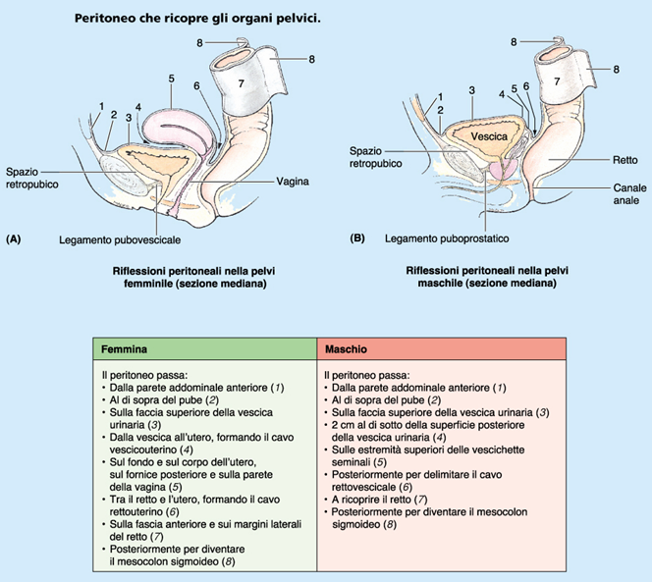

Slide 23
VESCICA URINARIA: ASPETTI ANATOMO-TOPOGRAFICI
MASCHIO
FEMMINA

Slide 24
VESCICA URINARIA PRINCIPALI RAPPORTI
Nel MASCHIO:
ANTERIORMENTE: Spazio Retropubico
LATERALMENTE: Branche Ischio-Pubiche e Muscolo Elevatore dell’ Ano, Dotto Deferente
Inferiormente: PROSTATA
POSTERIORMENTE: Intestino Retto
Nella FEMMINA:
ANTERIORMENTE: Spazio Retropubico
LATERALMENTE: Branche Ischio-Pubiche e Muscolo Elevatore dell’ Ano
POSTERIORMENTE: Vagina e Collo dell’ Utero

Slide 25
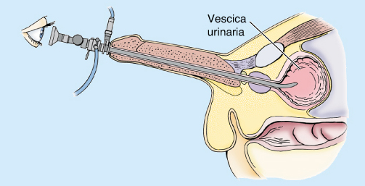
L’ ESAME CISTOSCOPICO consente di osservare la CONFORMAZIONE INTERNA della VESCICA nel vivente (quando ricorrano esigenze diagnostiche)

Slide 26
VESCICA CONFIGURAZIONE INTERNA
Può essere osservata direttamente nel VIVENTE mediante CISTOSCOPIA
Si puo’ notare la presenza di PIEGHE TRASVERSALI.
Tali pieghe NON sono presenti nella zona del
TRIGONO VESCICALE, area che ha come vertici il MEATO URETRALE INTERNO e gli orifizi di SBOCCO DEGLI URETERI
Il TRIGONO è caratterizzato dal NON PRESENTARE le caratteristiche pieghe, pertanto la sua superficie è liscia. La morfologia suggerisce il suo coinvolgimento nel favorire il deflusso urinario come una sorta di «grondaia» con relativa pendenza.

Slide 27
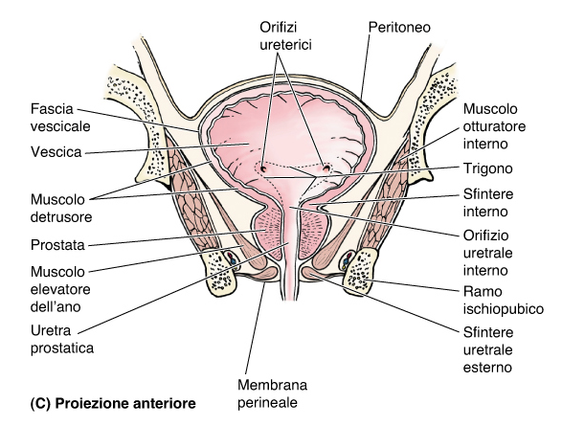
VESCICA CONFORMAZIONE INTERNA

Slide 28
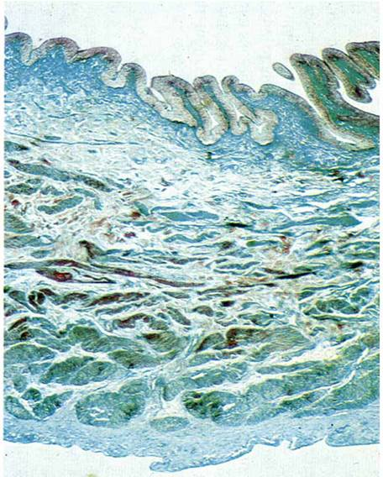
VESCICA URINARIA ASPETTI ANATOMO-MICROSCOPICI

Slide 29
VESCICA STRUTTURA ANATOMO-MICROSCOPICA
Presenta una PARETE di spessore 1,5 cm che si riducono a 0,5 ad organo PIENO.
TONACA MUCOSA
- EPITELIO DI TRANSIZIONE
- LAMINA PROPRIA di Tessuto Connettivo Fibrillare
TONACA MUSCOLARE: costituisce il MUSCOLO DETRUSORE in cui si distinguono:
- STRATO PLESSIFORME (ossia «Intrecciato»)
- STRATO CIRCOLARE
- STRATO LONGITUDINALE
TONACA AVVENTIZIA, che superiormente assume i caratteri della TONACA SIEROSA per la presenza del Peritoneo

Slide 30
VESCICA URINARIA VASCOLARIZZAZIONE
La Vascolarizzazione Sanguifera deriva prevalentemente dall’ Arteria Iliaca Interna (o Ipogastrica):
ARTERIE VESCICALI SUPERIORI (residui dell’ ARTERIA OMBELICALE della Circolazione Fetale)
ARTERIE VESCICALI INFERIORI (nel MASCHIO)
ARTERIE VAGINALI (nella FEMMINA)
IL PLESSO VENOSO VESCICALE drena:
- VENE ILIACHE INTERNE
- PLESSO VENOSO AFFERENTE AI VASI
SACRALI
Il DRENAGGIO LINFATICO è attuato nei LINFONODI che accompagnano il decorso delle Arterie Iliache Interna ed Esterna

Slide 31
VESCICA INNERVAZIONE
Al PLESSO NERVOSO VESCICALE fanno capo:
- FIBRE PARASIMPATICHE (da MIELOMERI S2,S3,S4) VISCEROMOTRICI per MUSCOLO DETRUSORE ed INIBENTI la CONTRAZIONE del MUSCOLO SFINTERE INTERNO URETRALE
- FIBRE ORTOSIMPATICHE (T11-L2) per mantenere contratto lo Sfintere Uretrale Interno
Le FIBRE SENSITIVE (sensazioni di RIEMPIMENTO e DOLORIFICHE) si portano sia ai mielomeri SACRALI, sia a quelli T11-L2

Slide 32
URETRA MASCHILE e FEMMINILE ASPETTI TOPOGRAFICI COMPARATIVI

Slide 33
URETRA
Organo CAVO, IMPARI e MEDIANO, deputato a veicolare l’ URINA DEFINITIVA dalla Vescica Urinaria all’ ambiente esterno.
Nel MASCHIO costituisce una VIA COMUNE delle VIE URINARIE e delle VIE SPERMATICHE.
Notevole è la DIVERSA LUNGHEZZA tra l’ Uretra Femminile e l’ Uretra Maschile.
Diversi, sono, ovviamente la LOCALIZZAZIONE ed i RAPPORTI nei due sessi.

Slide 34
URETRA MASCHILE e FEMMINILE ASPETTI TOPOGRAFICI COMPARATIVI

Slide 35
URETRA MASCHILE
Lunghezza totale 18 – 20 cm
Dal MEATO URETRALE INTERNO, attraversa il PAVIMENTO PELVICO ed il PERINEO ANTERIORE, percorre il PENE per terminare al MEATO URETRALE ESTERNO
Dà passaggio soltanto all’ URINA unicamente nel tratto definito URETRA URINARIA, mentre nella parte più cospicua dà passaggio anche allo SPERMA (URETRA COMUNE)

Slide 36
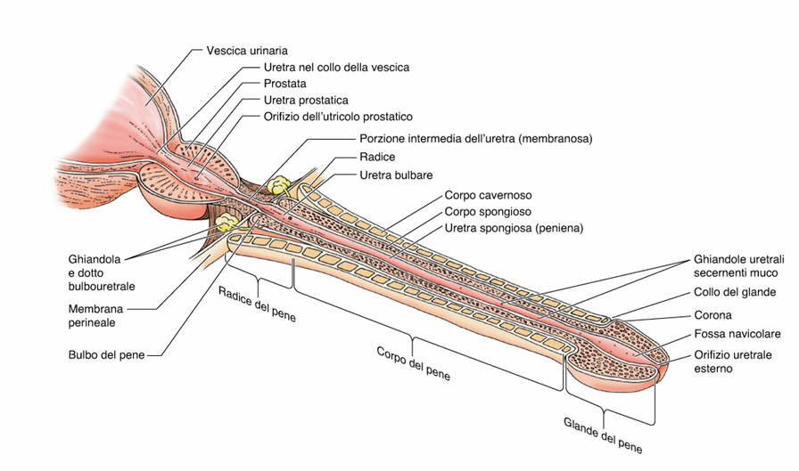
PORZIONI DELL’ URETRA MASCHILE e PENE

Slide 37
URETRA MASCHILE PORZIONI COSTITUTIVE
Sulla base di un CRITERIO TOPOGRAFICO:
- URETRA PELVICA (nella PELVI)
- URETRA PERINEALE (nel decorso nel
PERINEO)
- URETRA PENIENA (nel PENE)
CRITERIO SISTEMATICO:
- URETRA PROSTATICA
- URETRA MEMBRANOSA
- URETRA SPONGIOSA o CAVERNOSA

Slide 38
URETRA MASCHILE DECORSO
Nel tratto iniziale dalla Vescica Urinaria decorre quasi VERTICALE nel TRATTO PROSTATICO
Piega in AVANTI nella CURVA RETROPUBICA
Impegnandosi nel PENE, descrive la CURVA SOTTOPUBICA
Quest’ ultima è MOLTO VARIABILE

Slide 39
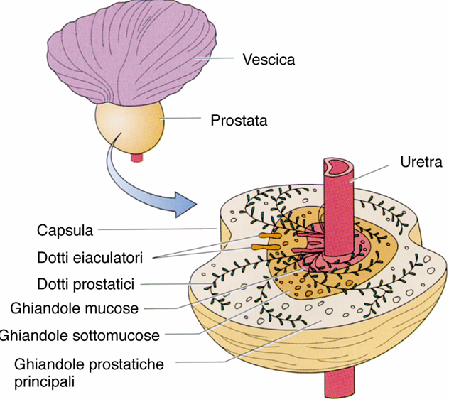
URETRA MASCHILE TRATTO PROSTATICO

Slide 40
URETRA MASCHILE STRUTTURA [1]
La TONACA MUCOSA presenta differenti rivestimenti epiteliali, a partire dalla vescica si riscontrano:
- EPITELIO di TRANSIZIONE (brevissimo tratto pre-prostatico);
- EPITELIO CILINDRICO PLURISTRATIFICATO (il tratto più esteso);
- EPITELIO PAVIMENTOSO PLURISTRATIFICATO (in prossimità del Meato Esterno)
La LAMINA PROPRIA è di Connettivo DENSO ed ELASTICO e vi sono immerse le GHIANDOLE TUBULO-ALVEOLARI SEMPLICI a SECREZIONE MUCOSA

Slide 41
URETRA MASCHILE STRUTTURA [2]
La TONACA MUSCOLARE presenta sia Tessuto Muscolare Liscio, sia Striato Scheletrico.
La COMPONENTE LISCIA è situata più profondamente ed è disposta in
STRATO LONGITUDINALE più interno
STRATO CIRCOLARE più esterno
La COMPONENTE STRIATA SCHELETRICA, che denominata SFINTERE ESTERNO, controllata dal Sistema Nervoso Somatico, permette di controllare coscientemente la Minzione

Slide 42
URETRA FEMMINILE
L’ URETRA FEMMINILE è molto meno lunga di quella Maschile (circa 4-6 cm)
Ha DECORSO OBLIQUO, con una CONCAVITA’ diretta in AVANTI
Il MEATO URETRALE ESTERNO ha forma VARIABILE (FESSURA LONGITUDINALE o FORMA STELLATA) ed è in stretto rapporto con il GLANDE del CLITORIDE
Vi si possono descrivere una PORZIONE PELVICA ed PORZIONE PERINEALE.
In TUTTA LA SUA LUNGHEZZA, si PONE in INTIMO RAPPORTO con la PARETE ANTERIORE della VAGINA

Slide 43
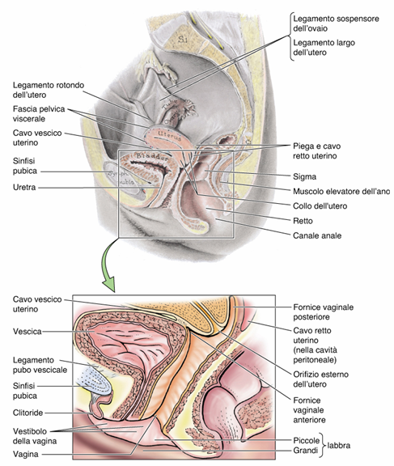
URETRA FEMMINILE ASPETTI ANATOMO-MACROSCOPICI

Slide 44
URETRA FEMMINILE STRUTTURA
La TONACA MUCOSA presenta rivestimento variabile dalla vescica verso l’ esterno: prevale l’ EPITELIO di TRANSIZIONE che trapassa nell’ EPITELIO PAVIMENTOSO PLURISTRATIFICATO in prossimità del Meato Uretrale Esterno.
Profondamente alla Lamina Propria, la TONACA MUSCOLARE è strutturalmente simile alla Tonaca Muscolare dell’ Uretra Maschile.

